Slide 1

CHÍNH TẢ
MỘT NHÀ THÔNG THÁI
Notes:
Nguyễn Thị Nguyệt Hoa

Slide 2



KHỞI ĐỘNG
Điền dấu hỏi hay dấu ngã:
Cánh gì cánh chăng biết bay
Chim hay sà xuống nơi đây kiếm mồi.
Đôi ngàn vạn giọt mồ hôi
Bát cơm trắng deo , đia xôi thơm lừng.
chẳng
Đổi
dẻo
đĩa
?
(Là cánh đồng)
Notes:
Nguyễn Thị Nguyệt Hoa

Slide 3

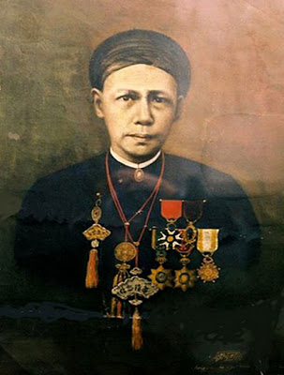
Một nhà thông thái
Ông sinh ngày 6 tháng 12 năm 1837 (tức năm Đinh Dậu, Minh Mạng thứ 17) tại ấp Cái Mơn, xã Vĩnh Thành, tổng Minh Lệ, huyện Tân Minh, phủ Hoàng An, tỉnh Vĩnh Long (nay thuộc huyện Chợ Lách, tỉnh Bến Tre). Vĩnh Ký là con thứ ba (sau người chị đầu mất sớm và anh cả là Trương Vĩnh Sử) của Lãnh binh Trương Chánh Thi và bà Nguyễn Thị Châu.
TRƯƠNG VĨNH KÝ
(1837 - 1898)
Notes:
Nguyễn Thị Nguyệt Hoa

Slide 4
Một nhà thông thái
Ông Trương Vĩnh Ký là người có hiểu biết rất rộng. Nhà thông thái này sử dụng thành thạo tới 26 ngôn ngữ, tham gia nhiều hội nghiên cứu quốc tế. Ông để lại cho chúng ta hơn 100 bộ sách có giá trị về ngôn ngữ, lịch sử, văn học, địa lí,… Người đương thời liệt ông vào hàng 18 nhà bác học nổi tiếng thế giới.
Theo Từ điển nhân vật lịch sử Việt Nam
Notes:
Nguyễn Thị Nguyệt Hoa

Slide 5
Một nhà thông thái
- Các em có biết thế nào là thông thái không?
Là sự am hiểu sâu rộng các kiến thức về nhiều lĩnh vực khác nhau trong đời sống xã hội.
- Liệt có nghĩa như thế nào?
Liệt có nghĩa là xếp(tức là xếp ông vào hàng những người nổi tiếng)
Vì sao gọi ông Trương Vĩnh Ký được gọi là một nhà thông thái?
Vì ông Trương Vĩnh Ký sử dụng thành thạo tới 26 ngôn ngữ, tham gia nhiều hội nghiên cứu quốc tế. Ông để lại cho chúng ta hơn 100 bộ sách có giá trị về ngôn ngữ, lịch sử, văn học, địa lí,.
Notes:
Nguyễn Thị Nguyệt Hoa

Slide 6
Một nhà thông thái
Đoạn văn gồm có mấy câu ?
Đoạn viết gồm có 4 câu.
Những chữ nào trong đoạn văn cần viết hoa ?
Những chữ đầu mỗi câu. Tên riêng Trương Vĩnh Ký.
Notes:
Nguyễn Thị Nguyệt Hoa

Slide 7

Luyện viết giấy nháp
Notes:
Nguyễn Thị Nguyệt Hoa

Slide 8
Luyện viết
Trương Vĩnh Ký
ngôn ngữ
thông thái
liệt
nghiên cứu

Slide 9
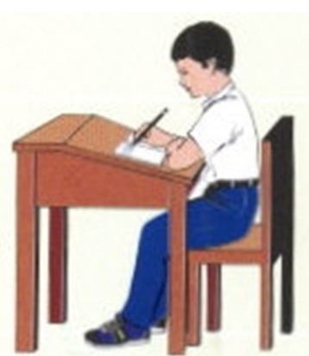
Một nhà thông thái
Viết bài
Notes:
Nguyễn Thị Nguyệt Hoa

Slide 10
Một nhà thông thái
Ông Trương Vĩnh Ký là người có hiểu biết rất rộng. Nhà thông thái này sử dụng thành thạo tới 26 ngôn ngữ, tham gia nhiều hội nghiên cứu quốc tế. Ông để lại cho chúng ta hơn 100 bộ sách có giá trị về ngôn ngữ, lịch sử, văn học, địa lí,… Người đương thời liệt ông vào hàng 18 nhà bác học nổi tiếng thế giới.
Theo Từ điển nhân vật lịch sử Việt Nam
Notes:
Nguyễn Thị Nguyệt Hoa

Slide 11
Một nhà thông thái
(2). Tìm các từ :
a) Chứa tiếng bắt đầu bằng r, d hoặc gi, có nghĩa như sau :
- Máy thu thanh, thường dùng để nghe tin tức.
ra - đi - ô
. . . . . . . . . .
- Người chuyên nghiên cứu, bào chế thuốc chữa bệnh.
dược sĩ
. . . . . . . . .
- Đơn vị thời gian nhỏ hơn đơn vị phút.
giây
. . . . . . . .
Notes:
Nguyễn Thị Nguyệt Hoa

Slide 12
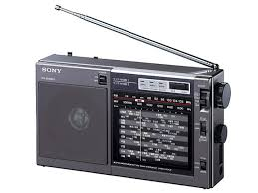
Notes:
Nguyễn Thị Nguyệt Hoa

Slide 13

Notes:
Nguyễn Thị Nguyệt Hoa

Slide 14
Một nhà thông thái
(3) Tìm các từ ngữ chỉ hoạt động:
– Chứa tiếng bắt đầu bằng r:
- Chứa tiếng bắt đầu bằng d:
Chứa tiếng bắt đầu bằng gi:
Reo hò, rung cây, rán cá, rong chơi,…
Dạy học, dỗ dành, dạo chơi, sử dụng,…
Gieo hạt, giao việc, giáo dục, giãy giụa,…
Notes:
Nguyễn Thị Nguyệt Hoa

Slide 15

Đặt câu với từ vừa tìm được
Notes:
Nguyễn Thị Nguyệt Hoa

Slide 16

Dặn dò :
*Về nhà luyện viết lại các từ khó
*Xem lại bài tập, tìm thêm các từ chỉ hoạt động có tiếng chứa vần ươt và ươc
Notes:
Nguyễn Thị Nguyệt Hoa

